Slide 1
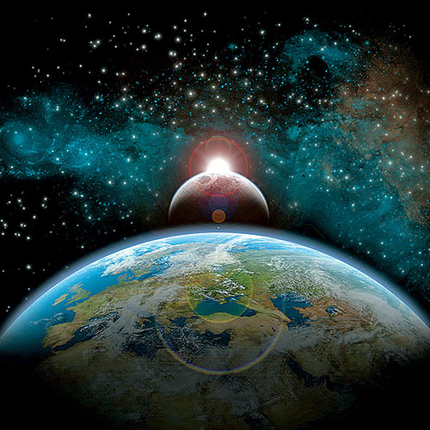
Гравітаційне поле.
Сила тяжіння
Закон всесвітнього тяжіння.
Перша космічна швидкість
Мирошниченко Алла Миколаївна, учитель
математики і фізики
Григоро-Бригадирівської ЗОШ І-ІІ ступенів

Slide 2
Мета:
Освітня. Сформувати поняття гравітаційних сил; вивчити закон всесвітнього тяжіння, ознайомити учнів з історією його відкриття, показати межі застосування закону, його універсальний характер та практичне значення; сформувати поняття першої космічної швидкості.
Розвиваюча. Розвивати мову, мислення; формувати інформаційну, комунікативну компетентності.
Виховна. Формувати світогляд учнів; виховувати інтерес до вивчення законів природи та історії фізики.

Slide 3
Фізика - це щось набагато більше ніж набір законів...
Фізика насамперед жива творчість рук та мозку...
А. Б.Піппардо

Slide 4
«Так» чи «Ні»
Аналізуючи формулу ІІ-го закону Ньютона, чи можна твердити, що маса тіла залежить від сили?
2) Аналізуючи формулу ІІ-го закону Ньютона, чи можна твердити, що маса тіла залежить від прискорення тіла?
3) Силу, яка замінює дію на матеріальну точку декількох сил, називають рівнодійною?
4) Тіло знаходиться в стані спокою, якщо дії на нього інших тіл компенсуються?
5) Існують такі системи відліку, відносно яких тіло, що рухається поступально, зберігає свою швидкість сталою, якщо на нього не діють інші тіла (або дії інших тіл компенсуються)?
6) Інертністю називають властивість тіл, яка виявляється в тому, що швидкість їх руху залишається незмінною до тих пір, поки на них не подіють інші тіла. У процесі ж взаємодії їх швидкість не може змінитися миттєво, а змінюється поступово?

Slide 5
«Так» чи «Ні»
7) Для характеристики інертності тіл ввели особливу величину — масу тіла, яку прийнято позначати літерою F?
8) Системи відліку, в яких виконується закон інерції, отримали назву інерціаль них?
9) Перший закон Ньютона дає змогу визначити, чи є система відліку інерціальною?
10) Другий закон Ньютона - Сила, що діє на тіло, дорівнює відношенню маси тіла і його прискорення, що надане цією силою?
11) Прискорення матеріальної точки прямо пропорційне масі , обернено пропорційне силі?
12) Сили, з якими які-небудь два тіла діють одне на одне, завжди рівні за значенням, але протилежні за напрямом?

Slide 6
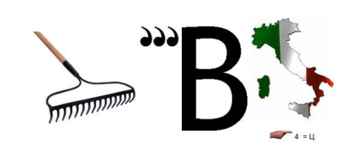
Розгадай ребус

Slide 7
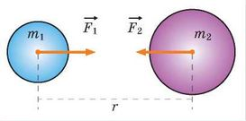
Гравітаційна взаємодія
Гравітаційна взаємодія – це взаємодія, яка є властивою всім тілам у Всесвіті та виявляється в їхньому взаємному притяганні одне до одного.
Гравітаційна взаємодія здійснюється за допомогою гравітаційного поля.
Взаємне притягання тіл називають всесвітнім тяжінням, або гравітацією.
Сили, з якими будь-які два тіла притягуються одне до одного, називаються силами всесвітнього тяжіння, або гравітаційними силами.

Slide 8
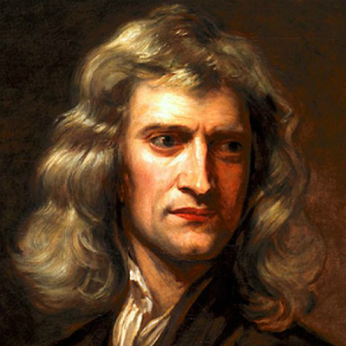
Ісак Ньютон прогулювався яблуневим садом у маєтку своїх батьків і раптом побачив Місяць у денному небі. І миттю на його очах від гілки відірвалося й упало на землю яблуко.
Оскільки Ньютон у цей час саме працював над законами руху, він уже знав, що яблуко впало під впливом гравітаційного поля Землі.
Знав він і про те, що Місяць не просто висить у небі, а обертається по орбіті навколо Землі, а отже, на нього впливає якась сила, що втримує його від того, щоб зірватися з орбіти й полетіти вдалечінь, у відкритий космос.
Тут йому й спало на думку, що, можливо, це одна й та сама сила змушує яблуко падати на землю, а Місяць залишатися на навколоземній орбіті.
Результати розрахунків Ньютона тепер називають законом всесвітнього тяжіння Ньютона.

Slide 9
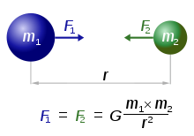
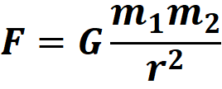
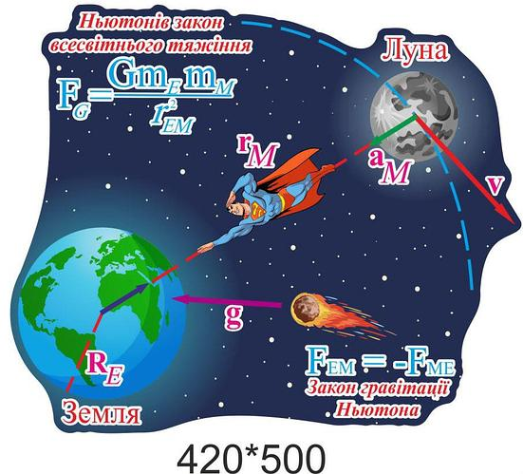
Закон всесвітнього тяжіння
Будь-які два тіла притягуються одне до одного із силою, яка прямо пропорційна добутку мас цих тіл і обернено пропорційна квадрату відстані між ними:
m₁ і m₂– маси тіл, що взаємодіють
G – гравітаційна стала
r – відстань між тілами, що взаємодіють

Slide 10
До конспекту учнів:
Гравітаційне притягання існує між усіма тілами; будь-які два тіла, розмірами яких можна знехтувати, притягуються одне до одного з силою, що прямо пропорційна масам цих тіл і обернено пропорційна квадрату відстані між ними:
F– сила всесвітнього тяжіння, Н;
m₁ i m₂ – маси взаємодіючих тіл, кг;
r – відстань між матеріальними точками (центрами куль), м;
G – гравітаційна стала (коефіцієнт пропорційності), Н.м²/кг²

Slide 11
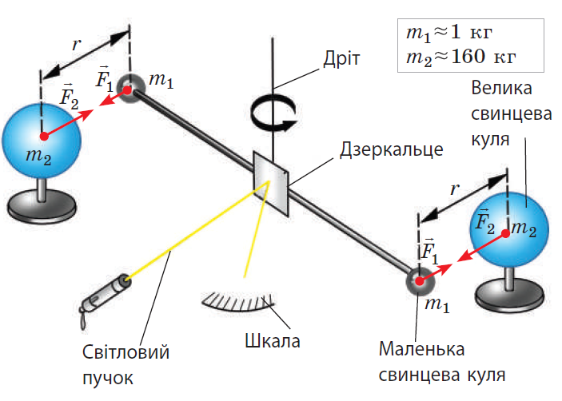
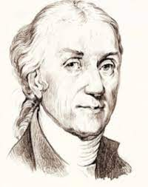
Уперше гравітаційну сталу виміряв англійський фізик Р. Кавендіш за допомогою приладу крутильні ваги

Slide 12
У дослідах дві свинцеві кульки масою 520 і 730 г підвішували на пружній нитці.
Нитку можна було закручувати в той або інший бік і так переміщувати легкі кульки.
До цих кульок на спеціальному стояку підводилися дві масивні свинцеві кулі 155 і 158 кг.
Уже при зближенні куль на 20 см спостерігалося зміщення маленьких кульок у бік великих майже на 2 см.
Потім нитку підвішування закручували в протилежному напрямку доти, доки кульки не поверталися в початкове положення. При цьому момент кручення нитки М зрівноважував момент сили тяжіння.

Slide 13
Британський фізик і хімік, відомий такими відкриттями, як склад води або обчислення щільності Землі. Подібним чином він першим отримав водень і отримав з його роботи розрахунок гравітаційної константи. Кавендіш народився в Ніцці в 1731 році - місці, де тимчасово перебували його батьки. Навчався в Кембриджі, хоча ступінь не отримав із зайвих академічних причин. Отримана спадщина дозволила йому повністю зосередитися на дослідженнях, не відволікаючи уваги, окрім щотижневих зборів у Королівському товаристві.
Його добре відомий "Кавендішський експеримент" дозволив йому розрахувати масу Землі і призвів до відкриття значення всесвітньої сили тяжіння. Кавендіш опублікував свої результати в 1789 р. у своїй роботі "Експерименти з визначення щільності Землі". Дані, надані вченим, свідчать про те, що щільність планети в 5,45 рази перевищує щільність води, що дуже близько до поточних вимірювань. Дослідник також визначив щільність атмосфери і експериментально показав, що закон тяжіння Ньютона справедливий для будь-якої пари тіл.
Генрі Кавендіш нагороджений медаллю Коплі у 1766 році.
Опублікувавши за своє життя всього лише 20 робіт, цей вчений, як виявили після його смерті, незалежно відкрив закон Кулона, закон Ома, закон Ріхтера.
Генрі Кавендіш (1731-1810)

Slide 14
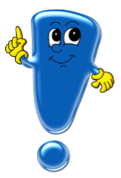
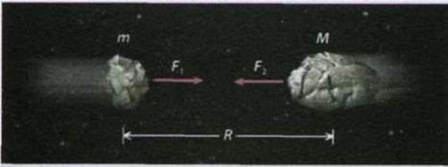
Гравітаційна стала
Гравітаційна стала чисельно дорівнює силі гравітаційного притягання двох матеріальних точок масою 1кг кожна, які перебувають на відстані 1м одна від одної.
Дріт
Гравітаційну сталу вперше виміряв англійський учений Генрі Кавендіш у 1798р. за допомогою крутильних терезів.
Велика
свинцева
куля
Дзеркальце
Світловий
пучок
Шкала
Маленька
свинцева куля
Схема досліду Г.Кавендіша
Числове значення гравітаційної сталої однакове для всіх тіл у Всесвіті.

Slide 15
До конспекту учнів:
Гравітаційна стала чисельно дорівнює силі, з якою притягуються два тіла масою по 1 кг кожне, що знаходяться на відстані 1 м одне від одного.
Гравітаційна сила, з якою Земля притягує до себе тіла, надаючи їм прискорення вільного падіння, називається силою тяжіння:
F_{т}=mg

Slide 16
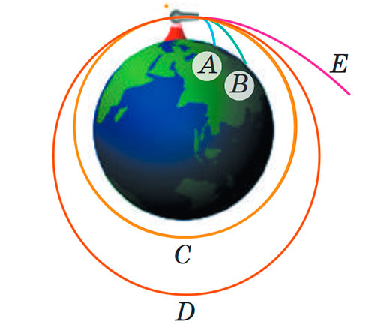
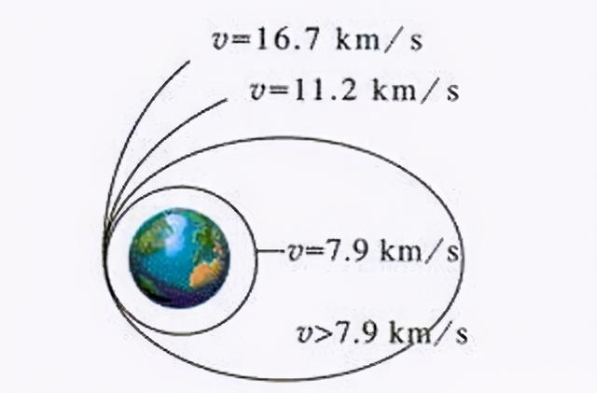
Перша космічна швидкість
Рух тіла під дією сили тяжіння.
Робимо постріл з гармати і ядра А і В під дією сили тяжіння падають на Землю.
Збільшуємо швидкість руху ядра і ядро С виходить на колову орбіту, ядро Д – на еліптичну, ядро Е – летить у відкритий космос.
Швидкість, яку необхідно надати об’єкту, щоб він рухався біля планети коловою орбітою, називають першою космічною швидкістю.
Штучний супутник – це тіло, яке рухається коловою орбітою на висоті h над поверхнею планети. На супутник діє одна сила – сила тяжіння, яка надає йому доцентрового прискорення.

Slide 17
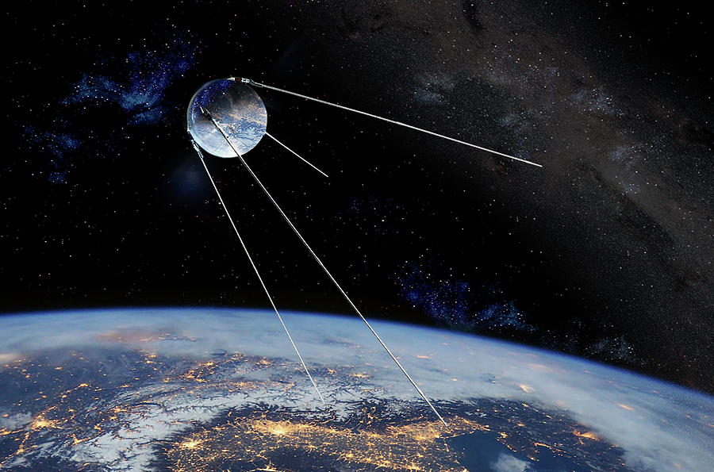
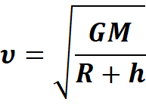
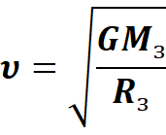
Обчислюємо першу космічну швидкість

Slide 18
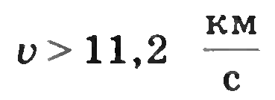
Друга та третя космічні швидкості
Гіпербола
Гіпербола
Парабола
Еліпс
Швидкість, якої потрібно надати тілу, щоб воно, подолавши притягання планети, перетворилося в супутник Сонця, називають другою космічною
Швидкість, якої потрібно надати тілу, щоб воно, подолавши притягання Сонця, покинуло межі Сонячної системи називають третьою космічною.

Slide 19
Космічні швидкості

Slide 20
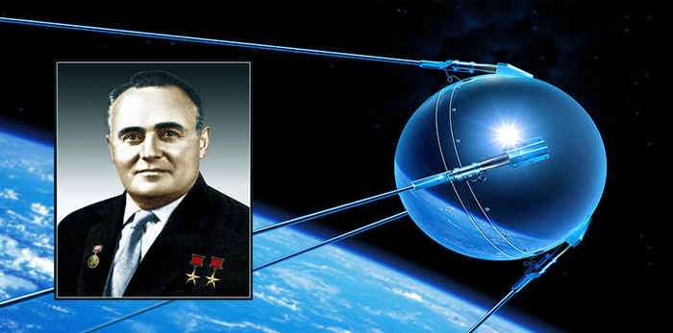
4 жовтня 1957 року Радянський Союз вивів на орбіту перший штучний супутник Землі – ПС-1. Розробив його та керував запуском видатний український радянський вчений та конструктор у галузі ракетобудування і космонавтики Сергій Павлович Корольов.

Slide 21
Вчимося розв’язувати задачі
Космічний корабель масою 8 т наблизився до орбітальної космічної станції масою 20 т на відстань 100 м. Знайти силу їх взаємного притягання.

Slide 22
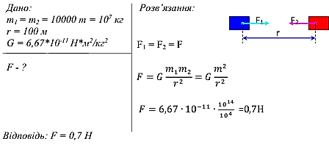
Вчимося розв’язувати задачі
Визначити значення сили взаємного притягання двох кораблів, віддалених один від одного на 100 м, якщо маса кожного з них 10 000 т.

Slide 23
«Анкета»
На уроці я працював активно/пасивно
Своєї роботою на уроці я задоволений/незадоволений
Урок здався мені короткий/довгий
Мій настрій став кращим/ погіршився
Матеріал уроку мені був зрозумілим/не зрозумілим
корисним/даремним
цікавим/нудним легким/важким
Домашнє завдання мені здається цікавим/нецікавим

Slide 24
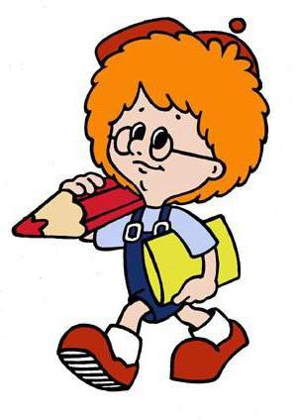
Домашнє завдання
1.Опрацювати матеріал параграфа 11,вправа11(3) підруч. для 10 кл. закл. загал. серед.освіти / [В. Г. Бар’яхтар, С. О. Дов гий, Ф. Я. Божинова, О. О. Кірюхіна] ;
2. Скористайтеся додатковими джерелами інформації та дізнайтеся про життя і діяльність видатного українського радянського вченого в галузі ракетобудування та космонавтики С. П. Корольова

Slide 25
Дякую за урок

